Slide 1
Splash Activity
-중앙(center)에 로고 문구 or 로고 이미지 띄울 예정
-Handler를 통해 delay 주는 방식이 아니라 androidmanifest.xml에서 이 Activity를 처음으로 실행하게 하고 Activity onCreate에서 다음 액티비티로 intent를 형성해서 start하여 앱 로딩시간 동안 Splash Activity가 보여지게 하였다.

Slide 2
Popup Activity
-Internet(not wifi, mobile data), Bluetooth, Gps connect check
Check Activity 에서 연결 확인을 하고 연결되지 않은 부분을 intent 인자로 popup Activity로 보내서 Popup Activity에서 연결을 요구한다. ‘확인’ 버튼을 누르면 다시 Check Activity로 넘어가서 모든 부분이 연결이 되었는지를 확인하고 연결이 되었다면 Main Activity로 이동한다.
기능 구현은 완료했으나 아직 앱에 넣지 않았음
연결해주세요
확인

Slide 3
Popup Activity
- 현재 Check Activity로 이동해서 Popup Activity를 띄우는게 아니라 Splash Activity에서 Check Activity 기능을 구현해서 Popup Activity 뒤에 Splash Activity가 나오면 어떨까?
연결해주세요
확인

Slide 4


Main Activity
SeoulTechLamp
Image Button을 사용해서 사용자가 Image를 누르면 그 Image에 맞는 Activity로 이동한다.
위에 띄울 로고는 아무래도 작게 하는게 이쁨
Map Image - > GuideSettings Activity
List Image - > SearchList Activity
구글 맵에
지도 띄우기
설정
사용법

Slide 5
SearchList Activtiy
그 동안 검색된 목록이 나옴(출발지 목적지)
DB에서 사용자의 MAC ADDRESS를 이용하여 사용자가 검색한 목록만 출력되게 함.
디자인은 recyclerview를 사용하면 됨.
터치하면 그 경로로 길 안내가 되는거 만들고 싶다!!!!!!!!!!!!!!! - > 이거만 구현 안됨
Divide line도 써야지 이쁜듯? 잘 모르겠다

Slide 6
GuideSettings Activity
출발지 목적지를 입력받는 Activity
출발지 목적지를 입력받아 사용자의 검색기록을 담당하는 DB에 저장하고(+user’s mac address), 출발지 목적지를 길 안내 DB에서 검색하여 경로를 모두 받아와 배열에 저장하고 그 배열을 Guide Activity로 intent 넘긴다.

Slide 7
GuideList Activity
출발지 - > 목적지에 대한 경로와 걸리는 시간 출력
길 안내 버튼을 누르면 길 안내가 시작된다.
이거 구현은 안했는데 그냥 배열 출력만 하면 되서 어렵지 않음 금방 뚝딱뚝딱 가능함.

Slide 8
Guide Activity
길안내를 함
우회전, 자회전 시 일정 시간이 지나면 직진 표시로 바꾸어 달라는 요구가 있었음 -> 구현은 안했는데 handle를 통해 delay 주면 될듯
경로를 벗어날 시 하고 싶은데 이거는 아마 못할듯?

Slide 9
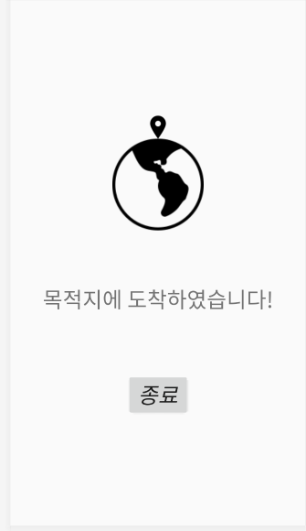
End Activity
목적지에 도착하면 Guide Activity에서 End Activity로 이동함
종료 버튼을 누르면 MainActivity로 이동
디자인이 좀 구려보임

Slide 10
구글맵에 띄우기
구글 맵 보여주고 싶다!!!
구글 맵에 가로등 마커 띄우고 싶다!!
마커 누르면 그걸로 길 안내 되는거 만들고 싶다!! - > 이거 가능한지는 모르겠음(머쓱)

Slide 11
설정
우리가 음성으로 길 안내를 하는데 음성을 끄는 등의 설정을 만들고 싶음
구현을 어떻게 하는지는 찾아놓음

Slide 12
사용법
Main Activity에서 구현이 쉬운 설정, 이미 구현이 완료된 길안내와 검색기록 버튼만 하면 홀수여서 불편해서 꾸역꾸역 만들어본 기능
짝수면 편안하잖아?ㅎ

